Slide 1
AJUNTAMENT DE MANRESA regidoria d’Esports COMPETICIONS I ACTIVITATS
cap de setmana del 18 i 19 de gener

Slide 2
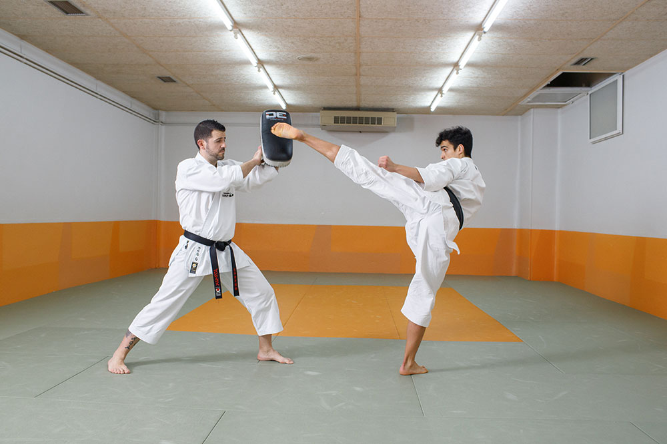
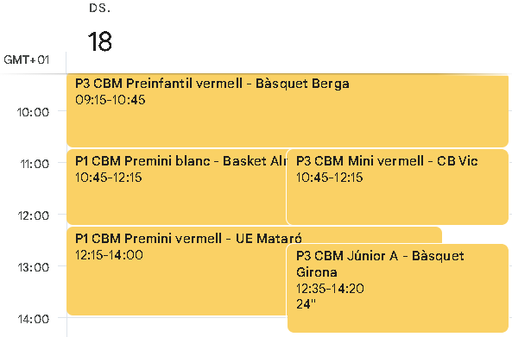
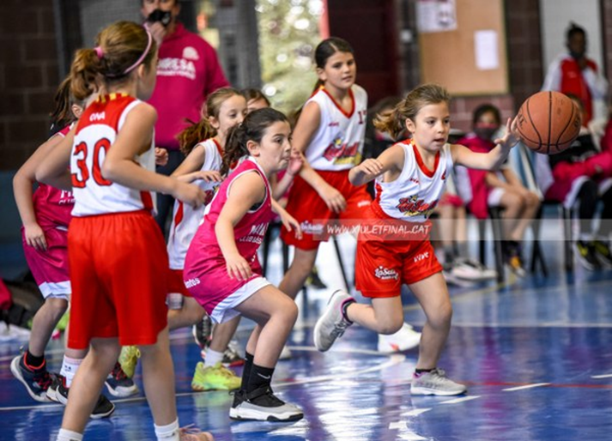
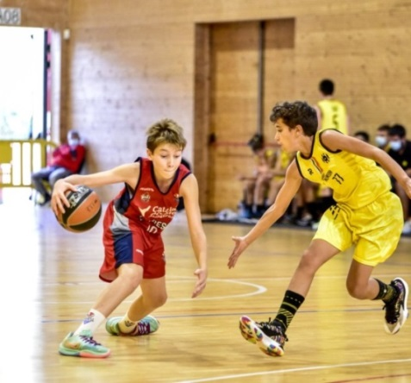
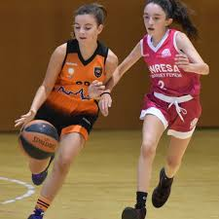
COMPLEX VELL CONGOST
Notes:
2

Slide 3
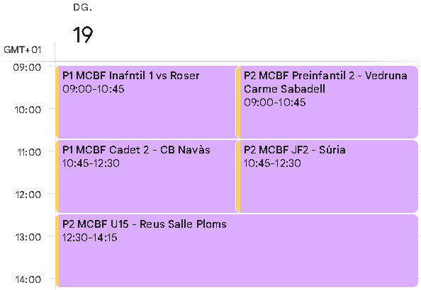
COMPLEX VELL CONGOST
Notes:
3

Slide 4
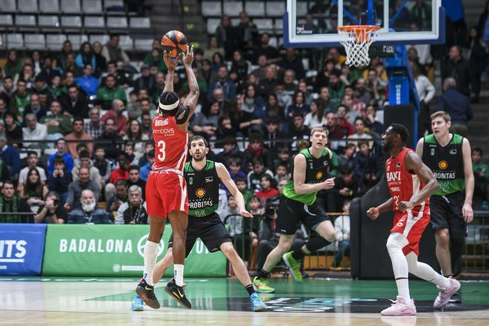
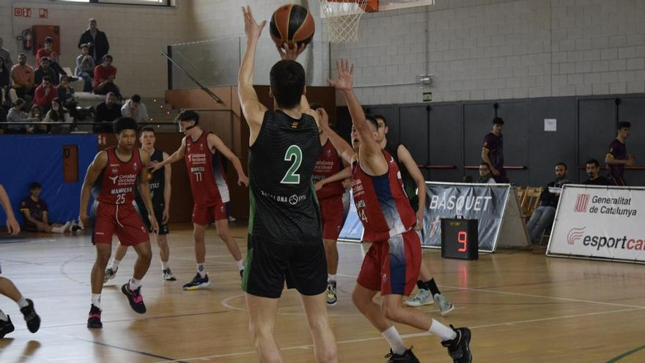
NOU PAVELLÓ DEL CONGOST
Notes:
4

Slide 5
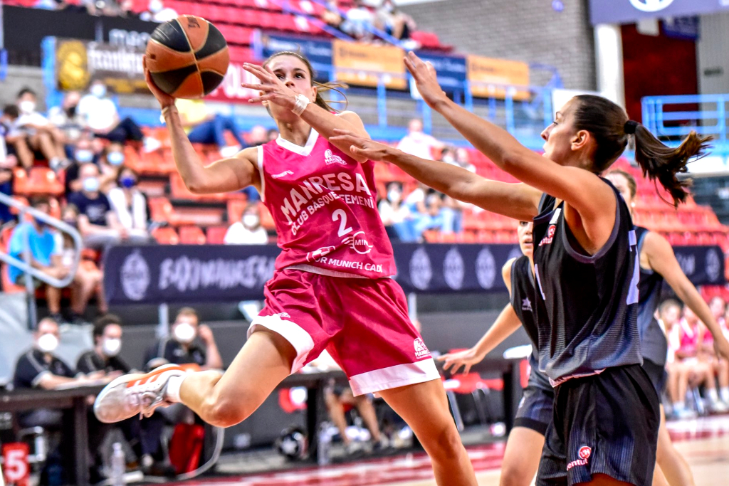
NOU PAVELLÓ DEL CONGOST
Notes:
5

Slide 6
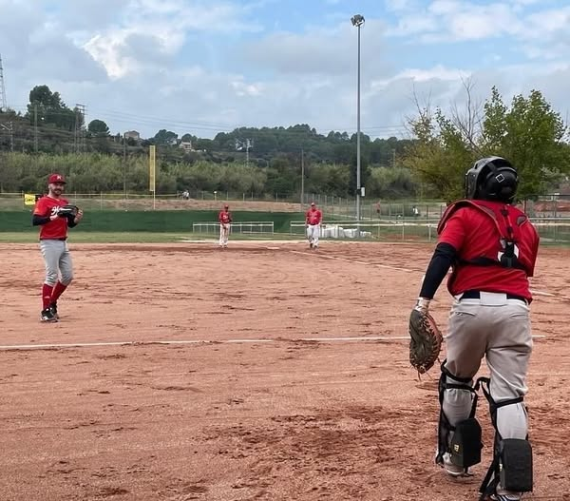
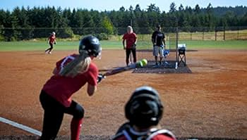
CAMP DE BEISBOL DEL CONGOST
Notes:
6

Slide 7
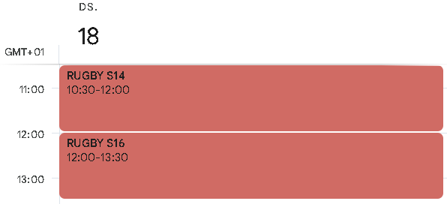
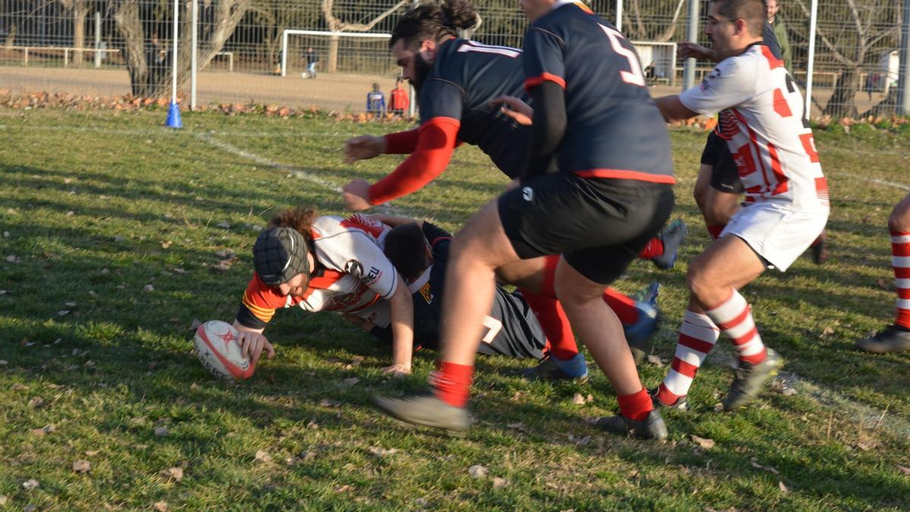
CAMP DE RUGBI DEL CONGOST
Notes:
7

Slide 8
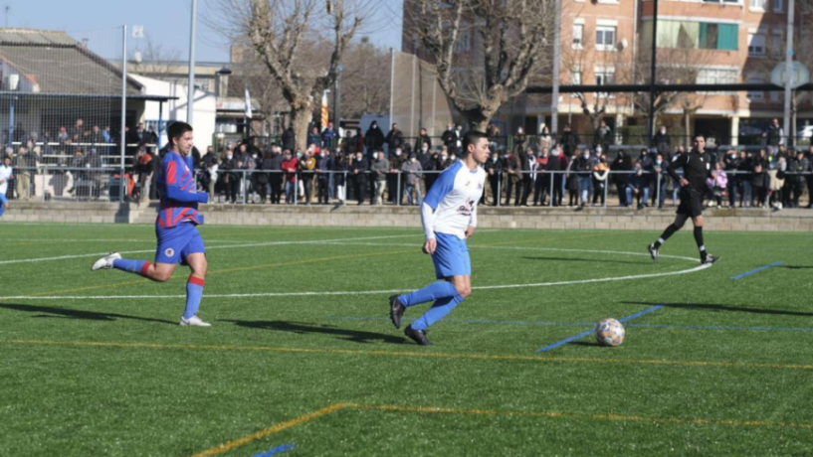
CAMP DE FUTBOL DE LA BALCONADA
Notes:
8

Slide 9
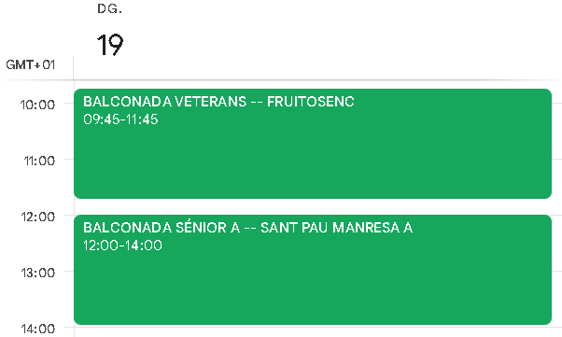
CAMP DE FUTBOL DE LA BALCONADA
Notes:
9

Slide 10
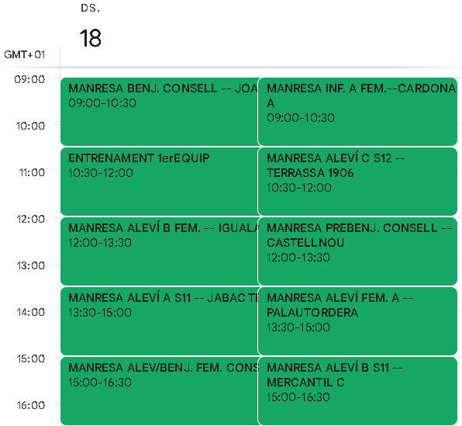
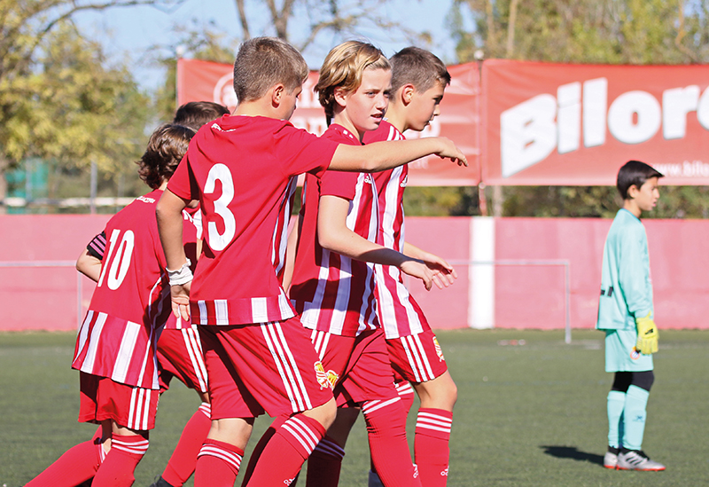
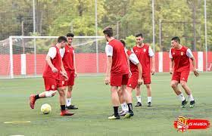
ESTADI DE FUTBOL DEL CONGOST
Notes:
10

Slide 11
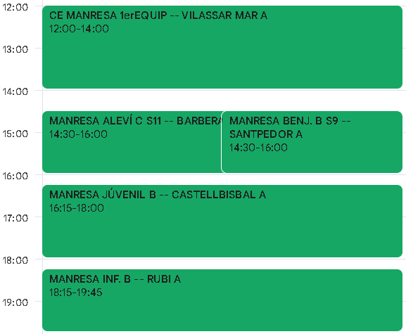
ESTADI DE FUTBOL DEL CONGOST
Notes:
11

Slide 12
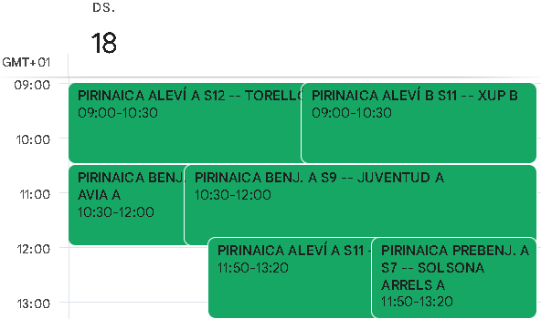
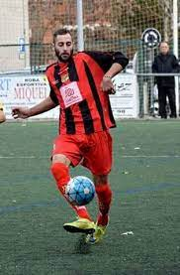
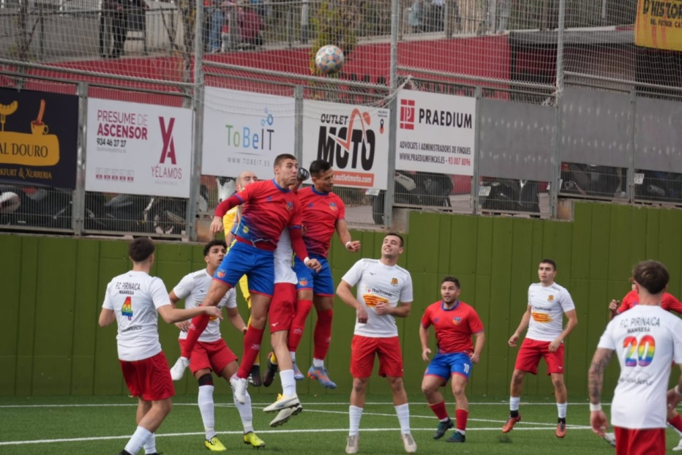
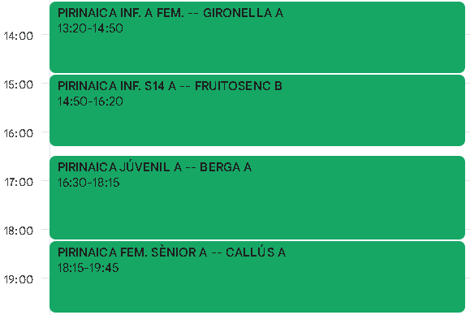
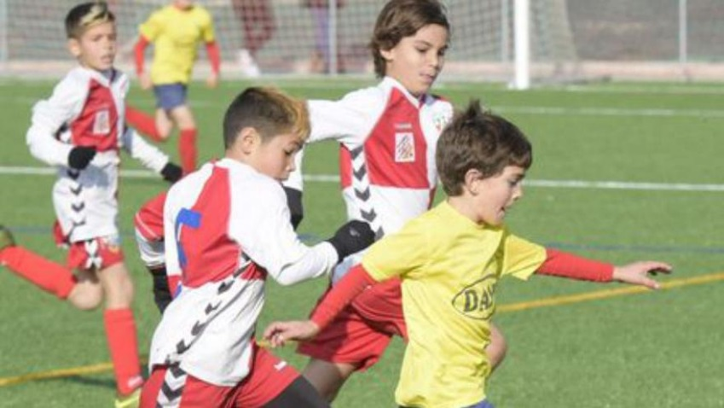
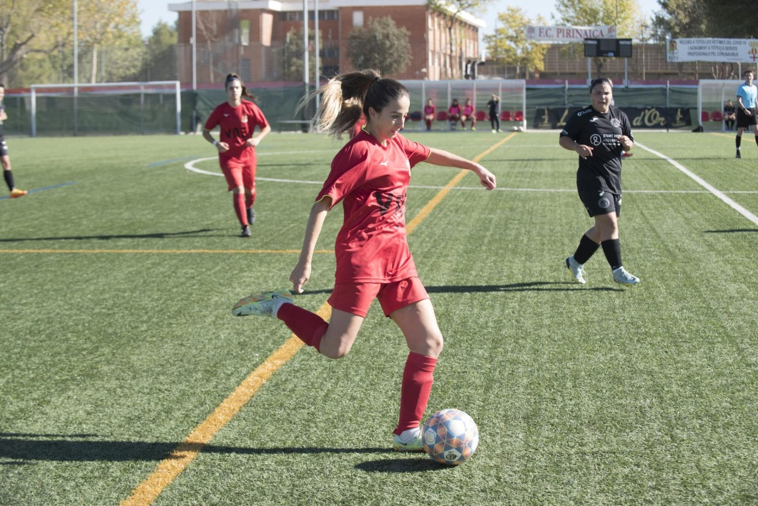
CAMP MION-PUIGBERENGUER
Notes:
12

Slide 13
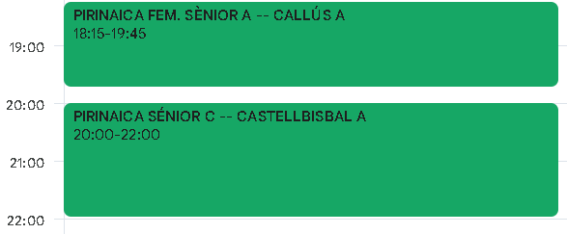
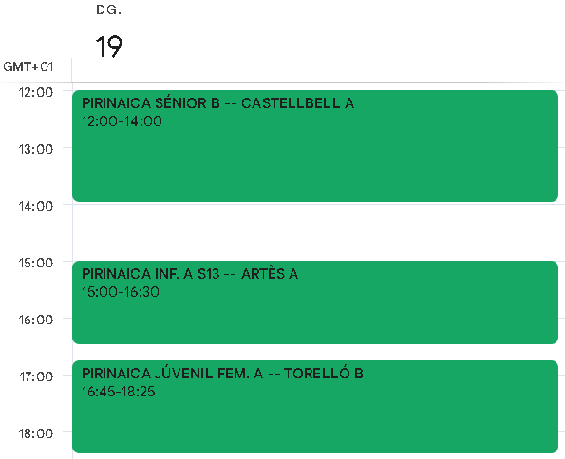
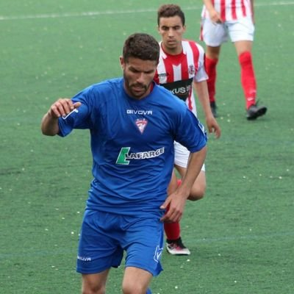
CAMP MION-PUIGBERENGUER
Notes:
13

Slide 14
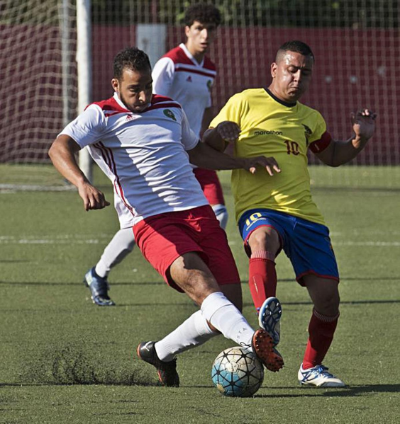
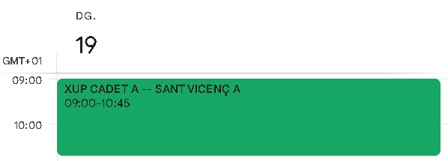
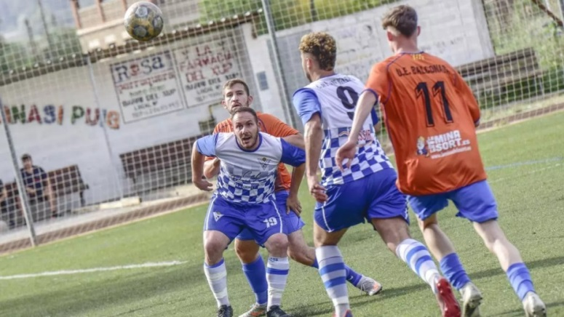
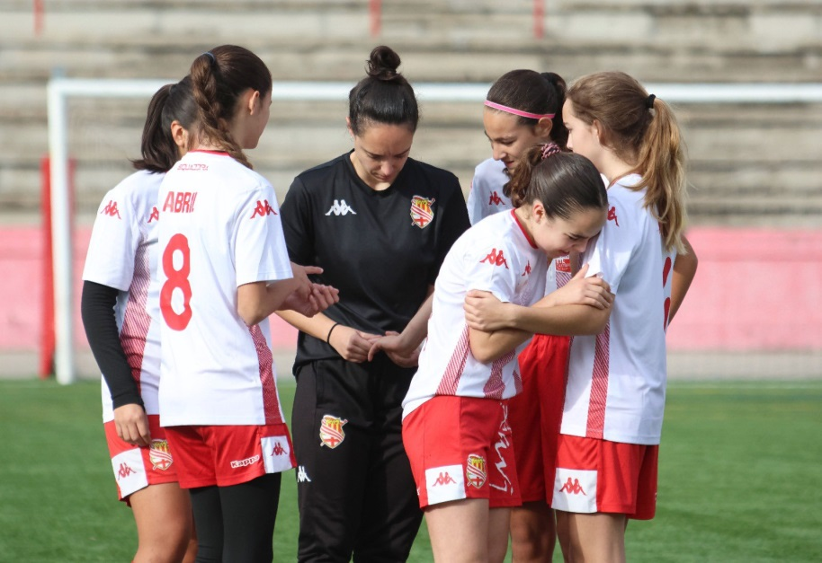
CAMP PARE IGNASI PUIG
Notes:
14

Slide 15
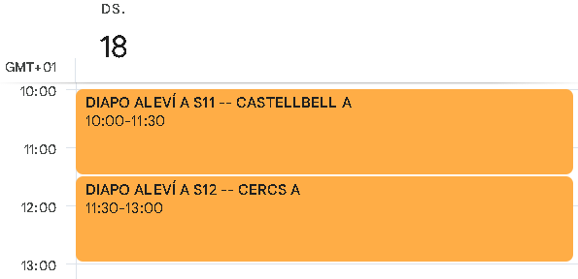
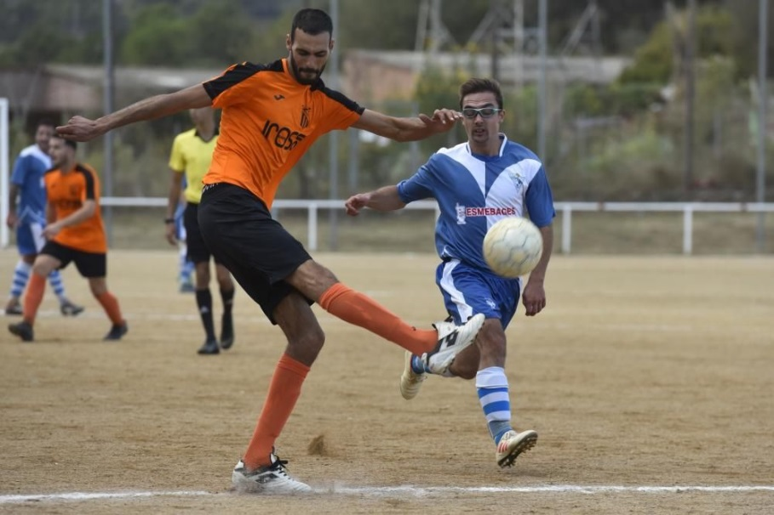
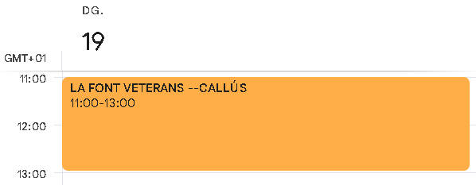
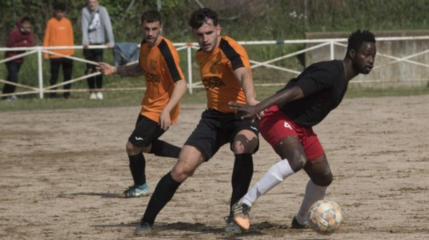
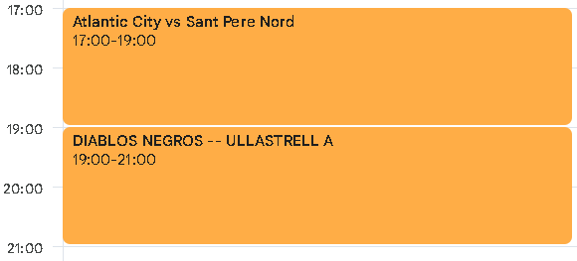
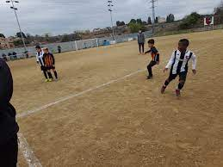
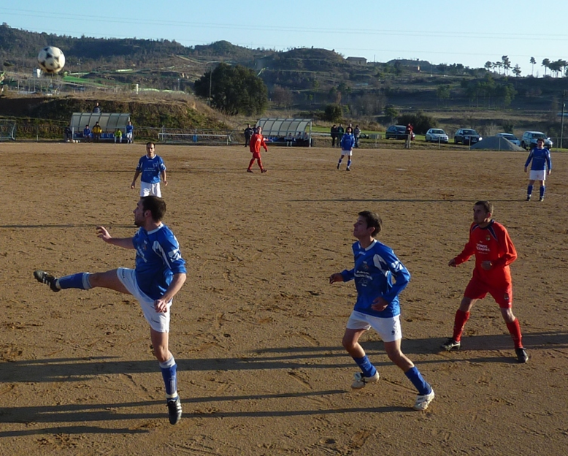
CAMP DE FUTBOL LES COTS
1
Notes:
15

Slide 16
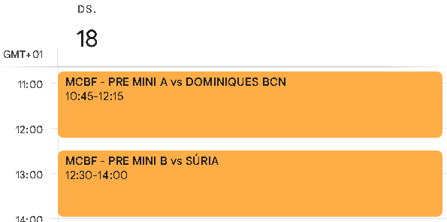
PAVELLÓ OMS I DE PRAT
Notes:
16

Slide 17
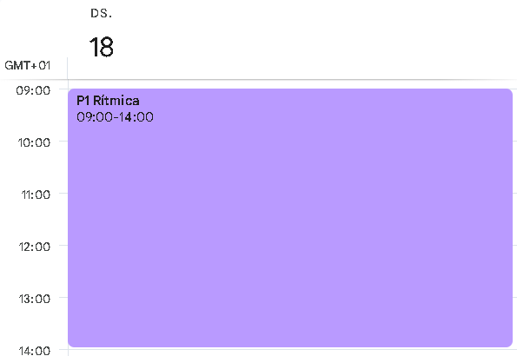
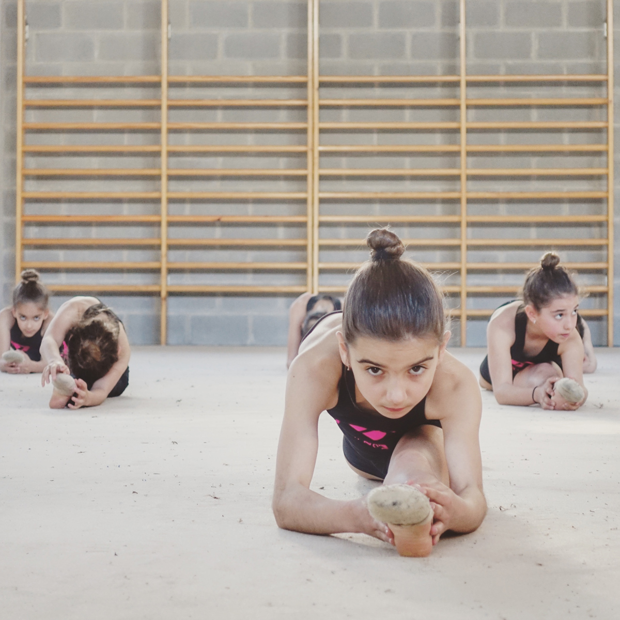
PAVELLÓ ATENEU LES BASES
Notes:
17

Slide 18
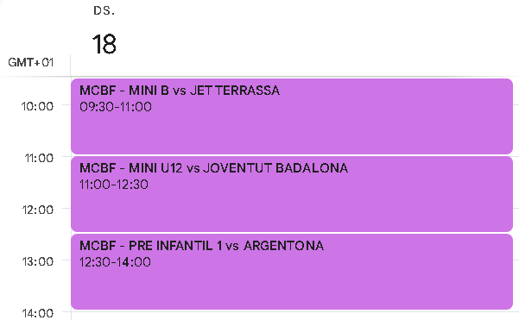
PAVELLÓ JOVIAT
Notes:
18

Slide 19
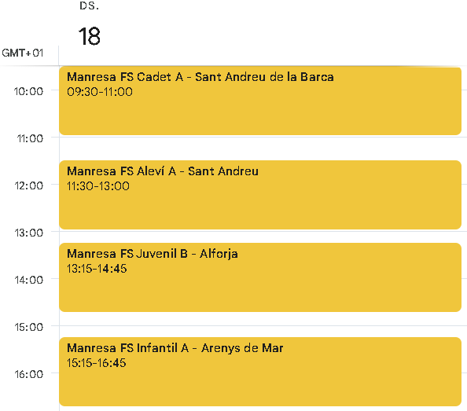
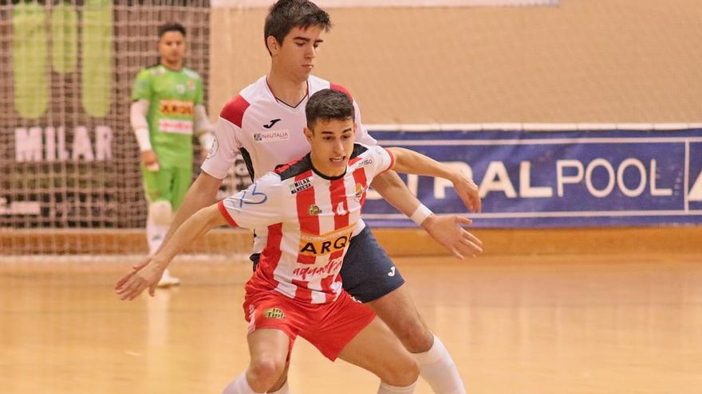
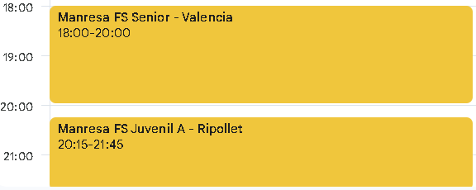
PAVELLÓ DEL PUJOLET
PISTA POLIESPORTIVA
Notes:
19

Slide 20
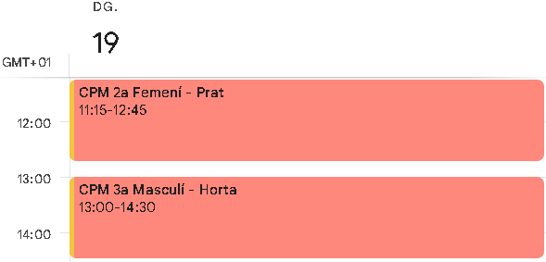
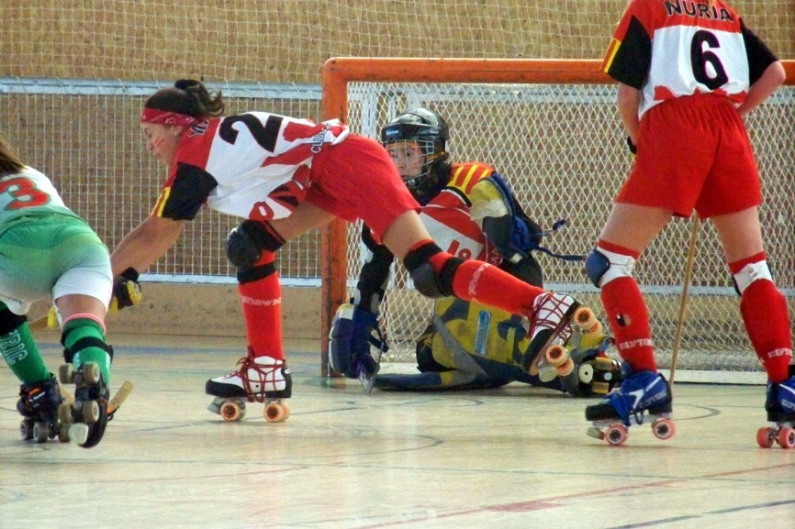
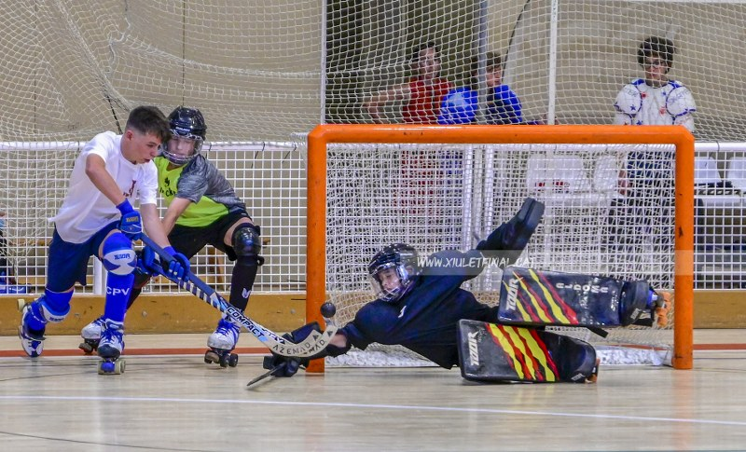
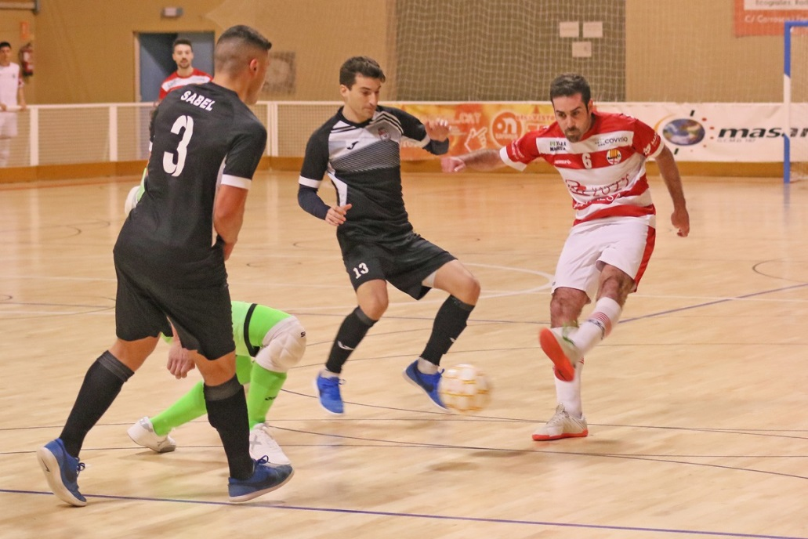
PAVELLÓ DEL PUJOLET
PISTA POLIESPORTIVA
Notes:
20

Slide 21
AJUNTAMENT DE MANRESA regidoria d’Esports
altres activitats esportives

Slide 22
CAMPIONAT DE CATALUNYA MÀSTER
18 de gener de 2025
PISCINA MUNICIPAL
Notes:
22

Slide 23
Notes:
23

Slide 24
CAMINADA DE LA LLUM
16 de febrer
MONTSERRAT - MANRESA
Notes:
24

Slide 25
TIRADA DE LA MISTERIOSA LLUM
23 de febrer
CAMP DE FUTBOL DE LES COTS
Notes:
25

Slide 26
FUTBOL AL CARRER
28 de febrer
PASSEIG PERE III
Notes:
26

Slide 27
CAMPIONAT DE CATALUNYA
JÚNIOR-SÈNIOR DE NATACIÓ ARTÍSTICA
1 de març de 2025
PISCINA MUNICIPAL
Notes:
27

Slide 28
CAMPIONAT DE CATALUNYA DE NATACIÓ ARTÍSTICA
(rutines combinades i duets mixtes aleví i infantil i rutina acrobàtica júnior)
1 de març de 2025
PISCINA MUNICIPAL
Notes:
28

Slide 29
DUATLÓ ESCOLAR
9 de març de 2025
ZONA ESPORTIVA DEL CONGOST
Notes:
29

Slide 30
TRANSÈQUIA
16 de març de 2025
RECORREGUT AMB ARRIBADA AL PARC DE L’AGULLA
Notes:
30

Slide 31
CURSA DE LA DONA
23 de març de 2025
RECORREGUT URBÀ
Notes:
31

Slide 32
LLIGA INFANTIL DE JUDO
23 de març de 2025
COMPLEX VELL CONGOST
Notes:
32

Slide 33
Notes:
33

